Slide 1


Читаем прозу
«Блокадная книга» Даниила Гранина и Алеся Адамовича
.

Slide 2

Книга была создана на основе фактического материала —
документов, писем, а также воспоминаний ленинградцев, переживших блокаду.

Slide 3
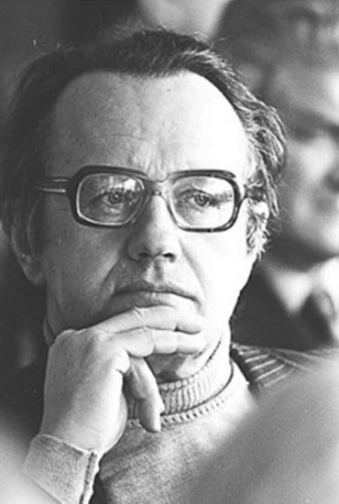
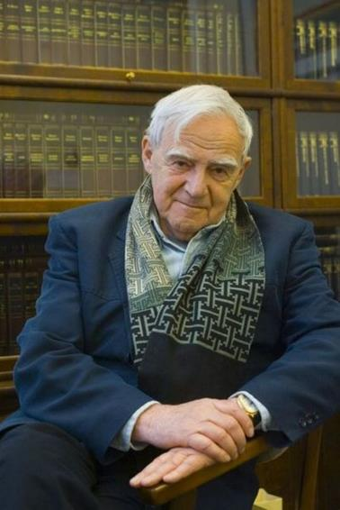
Алесь Адамович (1927 – 1994)
Даниил Гранин
(1919-2017г.)

Slide 4
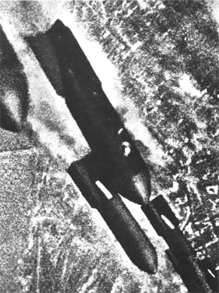

Slide 5

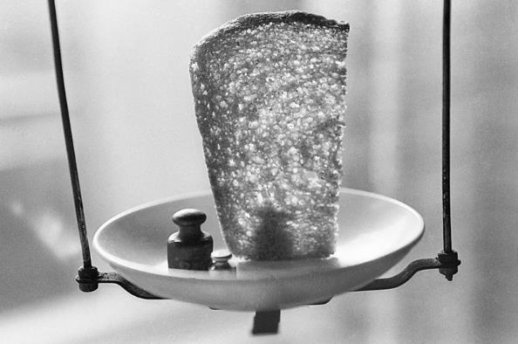
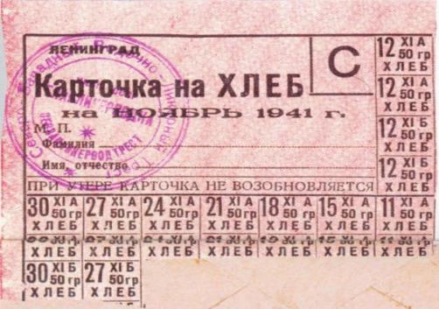
Враг силой не мог нас осилить,
Нас голодом хочет он взять,
Отнять Ленинград у России,
В полон ленинградцев забрать.
        Н. С. Тихонов

Slide 6
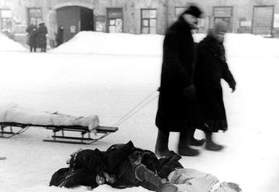
Голодная смерть косила людей

Slide 7
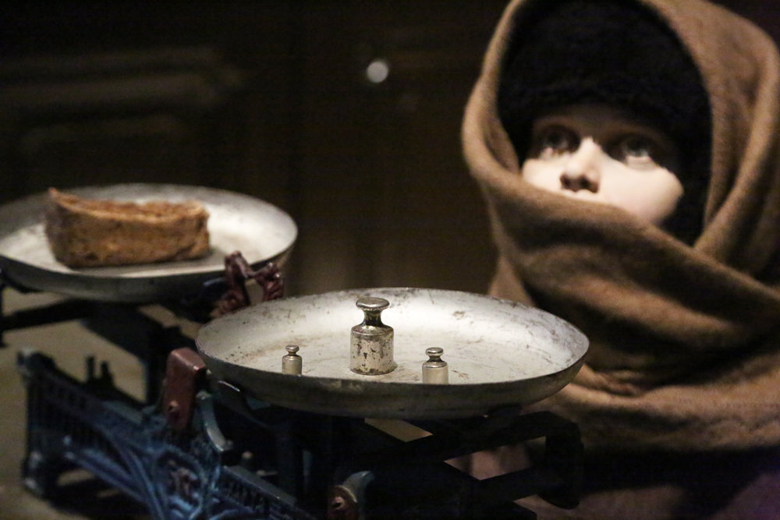

Slide 8
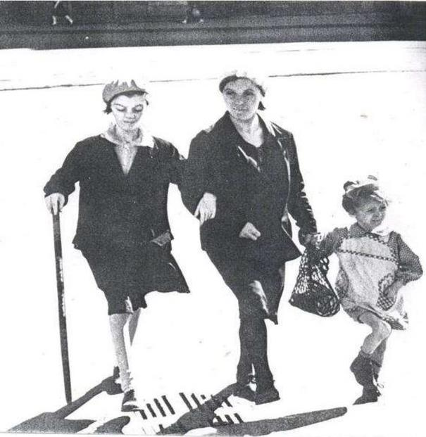
Неизвестное про известную фотографию

Slide 9
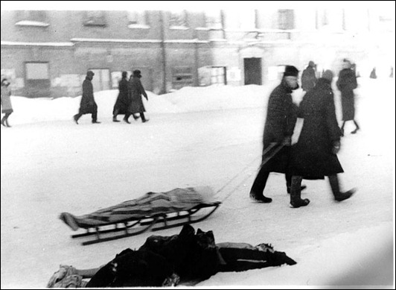
Человек не хочет видеть и принимать происходящее

Slide 10
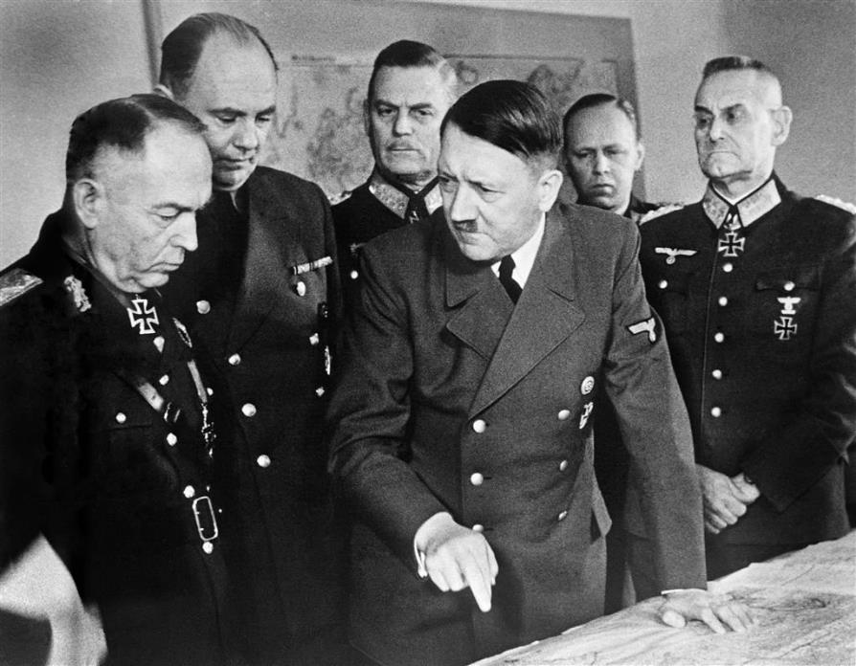
Человек не хочет видеть и принимать происходящее
Что Гитлер решил сделать с Ленинградом?

Slide 11
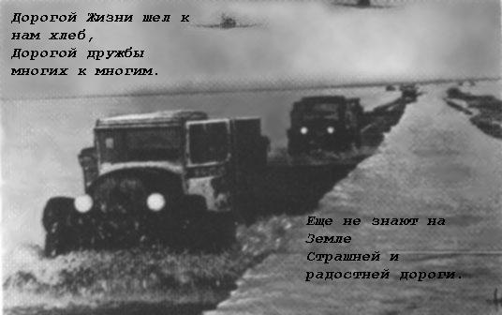
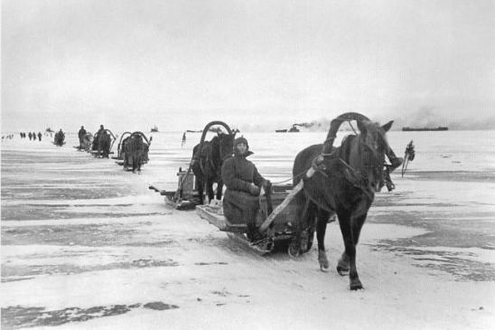
Дорога жизни

Slide 12
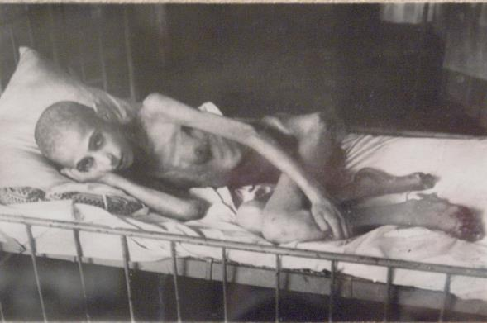
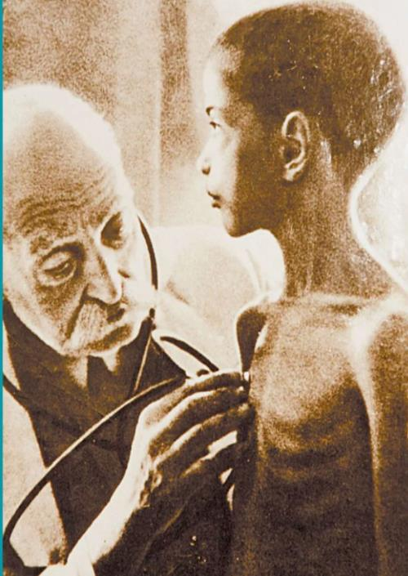
Многие в Ленинграде страдали алиментарной дистрофией – истощением на фоне длительного недоедания. Именно дистрофия стала одной из самых главных причин гибели более миллиона горожан.

Slide 13
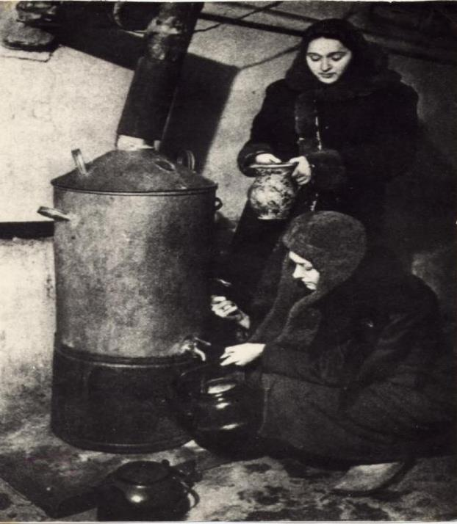
Проблема холода.
Скрипят, скрипят по Невскому полозья,
На детских санках, узеньких, смешных,
в кастрюльках воду голубую возят,
дрова и скарб, умерших и больных…
О.Ф. Берггольц
Отопления в домах не было, поэтому люди устанавливали печи – буржуйки, которые топили дровами, книгами…

Slide 14
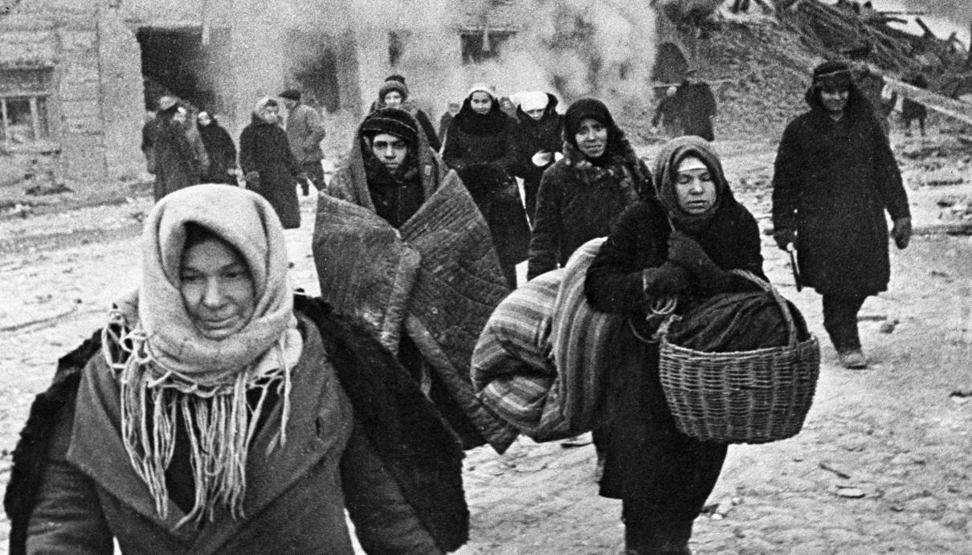

Slide 15
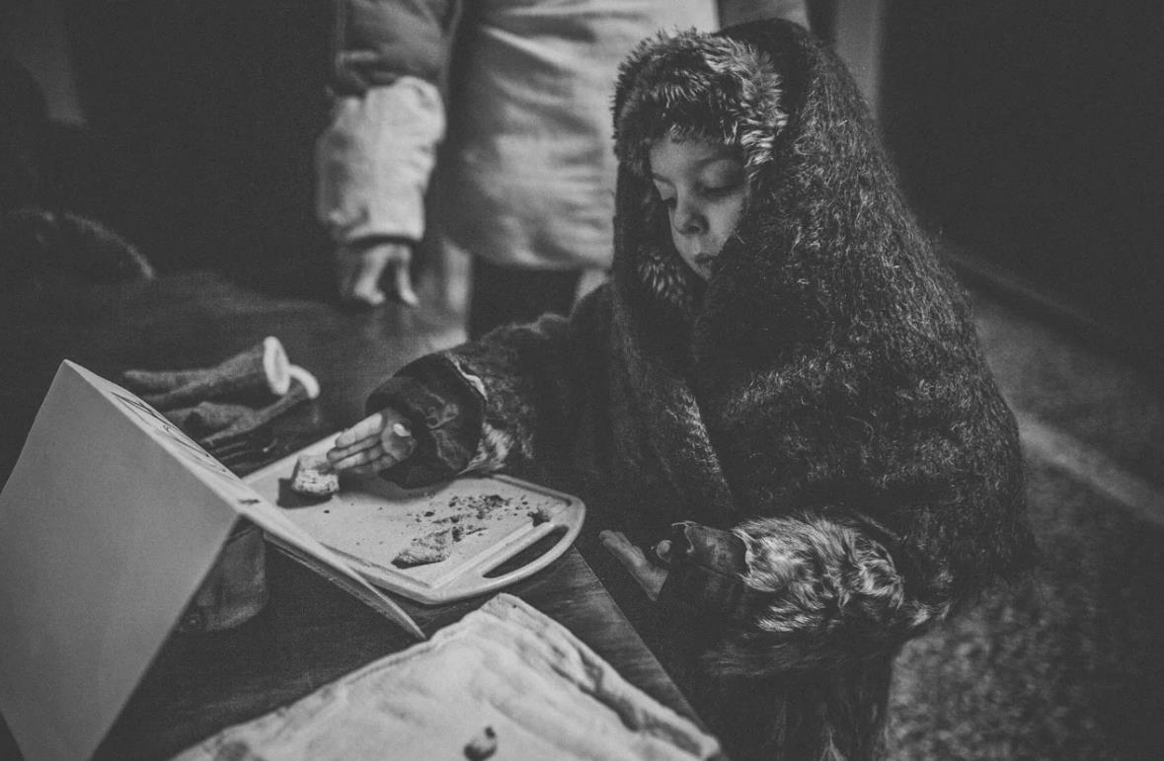
Слёзы на глазах, когда читаешь историю, рассказанную Марией Васильевной Машковой о мальчике Игоре, которого выгнала из дома мама, т.к. тот потерял свою карточку. А Игорь только и твердил: «Я маму не осуждаю. Она поступает правильно. Это я виноват, это я потерял свою карточку.»
Голод превращал людей в животных. Происходило разложение человеческого «Я» на мелкие составляющие.
Конечно, Игорь умер… А сколько их всего умерло от голода, холода,
бомбёжек?!

Slide 16
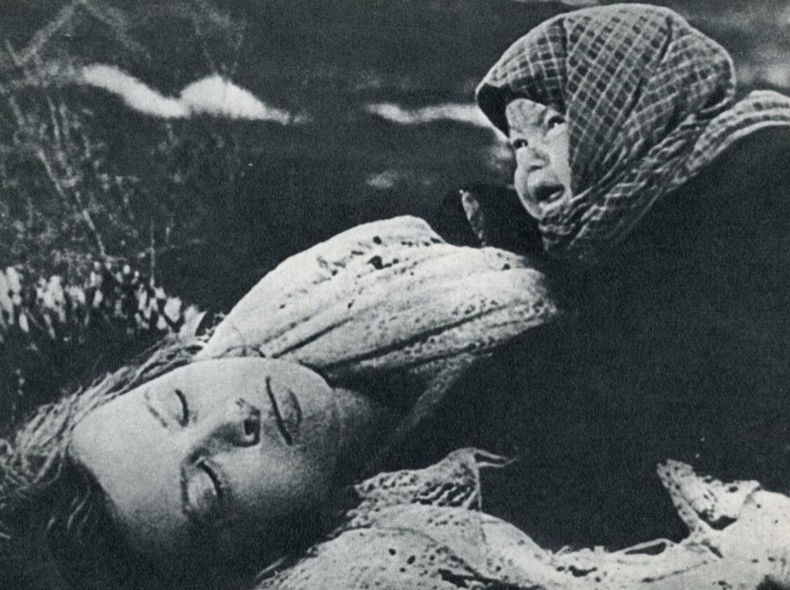

Slide 17
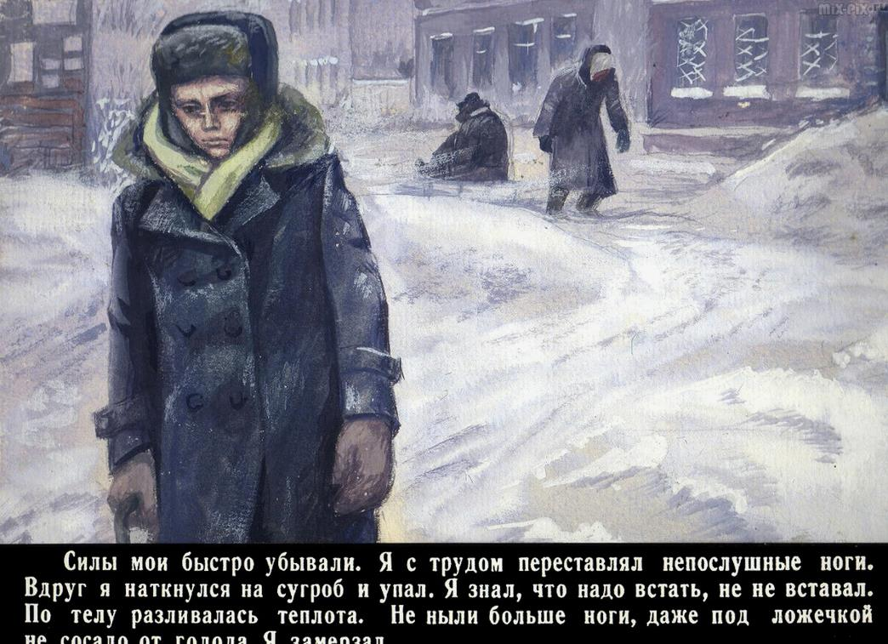
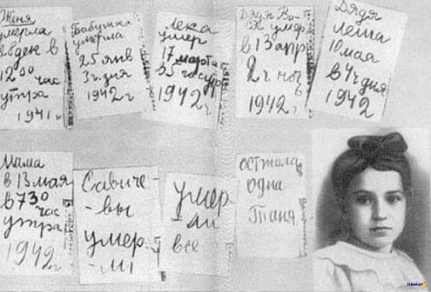
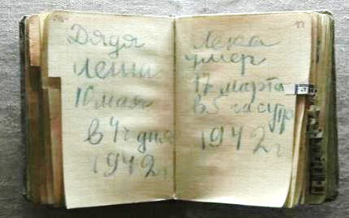
Проблема ленинградских детей.
Танин дневник – это боль Ленинграда.
Но прочитать его каждому надо.
Словно кричит за страницей страница:
«Вновь не должно это все повториться!»
        И. Малышев
Notes:
В годы Великой Отечественной войны погибли многие люди. Особенно жаль становится детей, у которых немецкие захватчики безжалостно украли детство, семью, жизнь. Всем знаком дневник Тани Савичевой, которая потеряла всю свою семью и осталась одна. А вскоре умерла и сама, измученная, обессиленная. Дневник Тани – это не только трагедия её семьи, но это трагедия тысячи семей того времени.

Slide 18
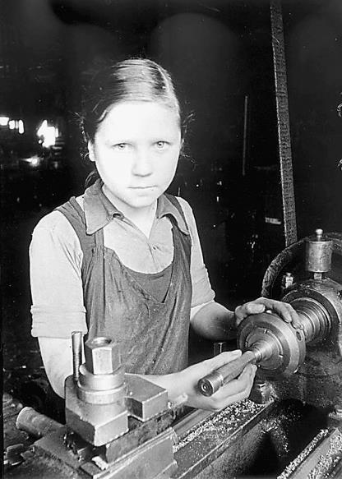
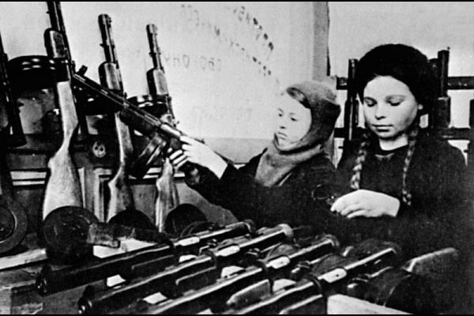
Проблема непосильного героического труда ленинградцев.

Slide 19
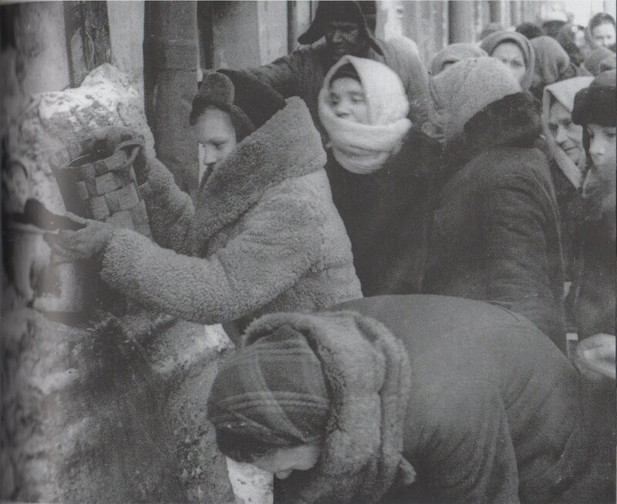
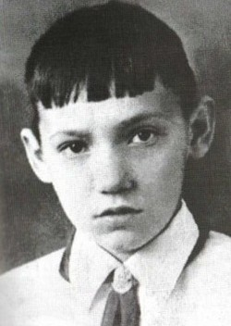
Юра Рябинкин – способный мальчик, который хорошо учился в школе, интересовался шахматами и на редкость много читал. В своём дневнике он не лукавит, а остаётся честным перед самим собой, жестоко обличает себя на страницах дневника. Это говорит о том, что мальчик совестливый. Разные мысли посещают Юру: «Мне – шестнадцать лет, а здоровье у меня, как у шестидесятилетнего старика. Эх, поскорее бы смерть пришла. Как бы так получилось, чтобы мама не была этим сильно удручена».
Notes:
Особое место в книге, конечно, занимает дневник Юры Рябинкина. Юра жил в Ленинграде вместе с мамой и младшей сестрой Ирой. Дневник показывает, как постепенно под влиянием разных обстоятельств складывается характер Юры. На протяжении всего повествования мальчик борется с самим собой за право называться Человеком. Юра – способный мальчик, который хорошо учился в школе, интересовался шахматами и на редкость много читал. В своём дневнике он не лукавит, а остаётся честным перед самим собой, жестоко обличает себя на страницах дневника. Это говорит о том, что мальчик совестливый. Разные мысли посещают Юру: «Мне – шестнадцать лет, а здоровье у меня, как у шестидесятилетнего старика. Эх, поскорее бы смерть пришла. Как бы так получилось, чтобы мама не была этим сильно удручена». Или: «Одна мечта у меня была с самого раннего детства: стать моряком. И вот эта мечта превращается в труху. Так для чего же я жил? Если не буду в В. – М. спецшколе, пойду в ополчение или еще куда, чтобы хоть не бесполезно умирать. Умру, так родину защищая». Он мальчишка, полон романтических стремлений: умереть, защищая родину, исполняя свой гражданский и человеческий долг. При этом Юра постоянно думает о матери, о том, как бы её не расстраивать.

Slide 20
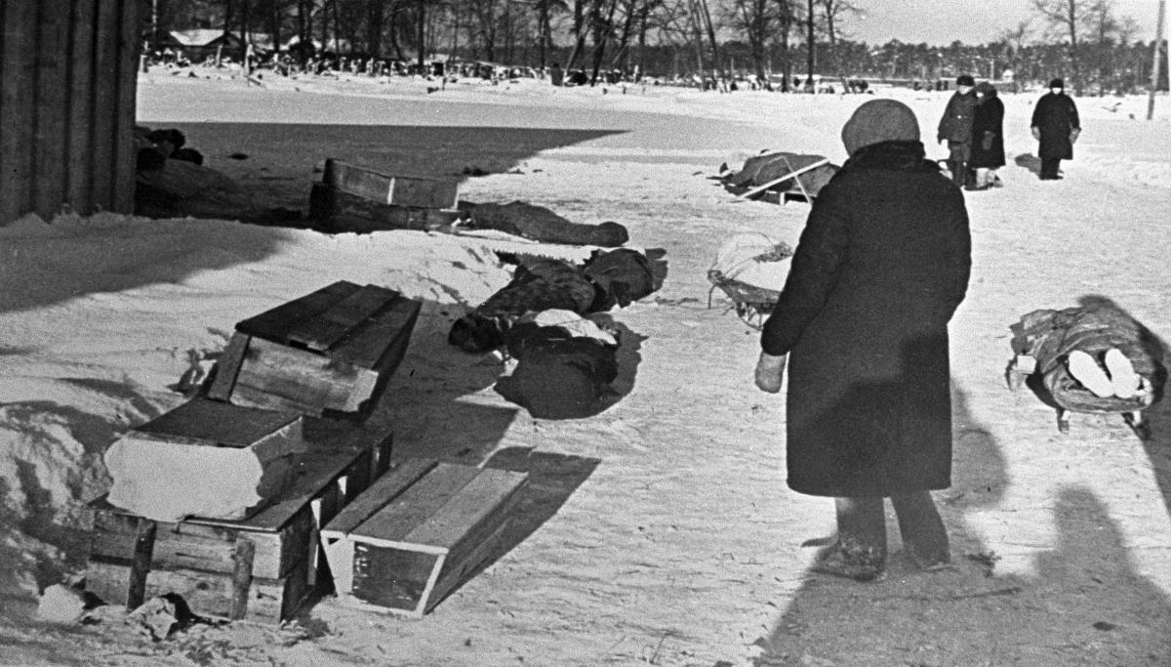
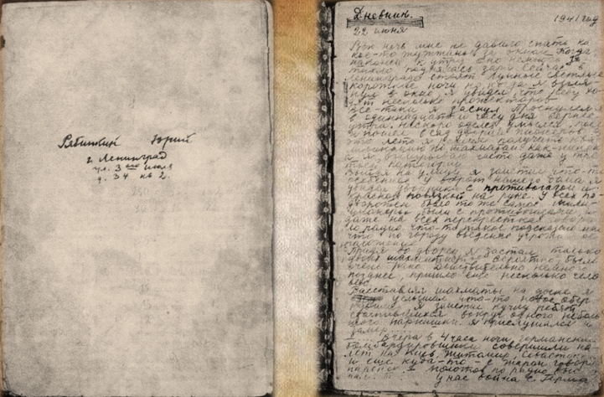
Страницы дневника Юры Рябинкина

Slide 21
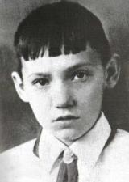
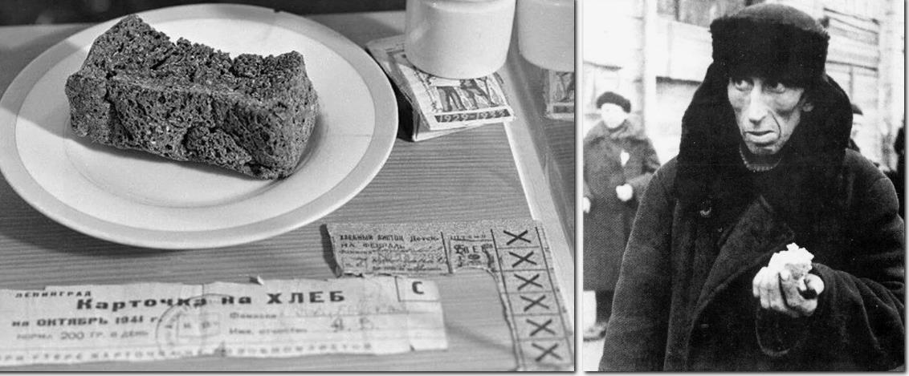
9 декабря 1941 года Юра Рябинкин словно подводит итог своей короткой жизни: «А ведь что со мной было? Ел кота, воровал ложкой из котелков Анфисы Николаевны, утаскивал лишнюю кроху у мамы и Иры, обманывал порой их, замерзал в бесконечных очередях, ругался и дрался у дверей магазинов за право пойти и получить 100 г. масла… Я зарастал грязью, разводил кучу вшей, у меня не хватало энергии от истощения, чтобы встать со стула, – это была для меня такая огромная тяжесть!
Непрерывная бомбежка и обстрелы, дежурства на школьных чердаках, споры и сцены дома с дележом продуктов… Я осознал цену хлебной крошки, которые подбирал пальцем по столу, и я понял, хотя, быть может, и не до конца, свой грубый эгоистичный характер. «Горбатого одна могила исправит» – говорит пословица. Неужели я не исправлю своего характера?»
Notes:
9 декабря 1941 года Юра Рябинкин словно подводит итого своей короткой жизни: «А ведь что со мной было? Ел кота, воровал ложкой из котелков Анфисы Николаевны, утаскивал лишнюю кроху у мамы и Иры, обманывал порой их, замерзал в бесконечных очередях, ругался и дрался у дверей магазинов за право пойти и получить 100 г. масла… Я зарастал грязью, разводил кучу вшей, у меня не хватало энергии от истощения, чтобы встать со стула, – это была для меня такая огромная тяжесть! Непрерывная бомбежка и обстрелы, дежурства на школьных чердаках, споры и сцены дома с дележом продуктов… Я осознал цену хлебной крошки, которые подбирал пальцем по столу, и я понял, хотя, быть может, и не до конца, свой грубый эгоистичный характер. «Горбатого одна могила исправит» – говорит пословица. Неужели я не исправлю своего характера?»
Юра обличает себя, не ищет оправдания своим поступкам. Он видит свои минусы, но жаждет всё исправить, остаться Человеком.

Slide 22
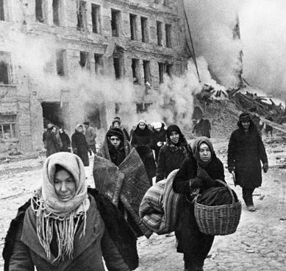
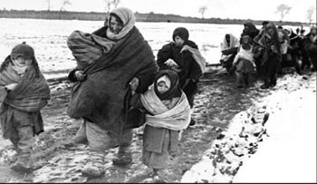
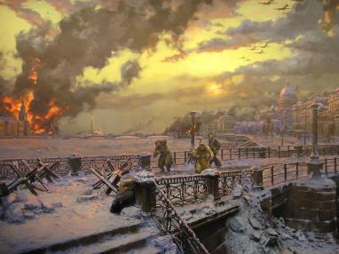
ПАМЯТЬ
Наша первостепенная задача – сохранить память о тех трагических днях. Сделать так, чтобы не оборвалась эта тонкая, связующая нить поколений. Мы живы только благодаря подвигу многонационального советского народа. И когда Алесь Адамович и Даниил Гранин вопрошают: «А надо ли бередить это всё? Давно ведь было…», мы должны смело заявить: «Надо».

Slide 23
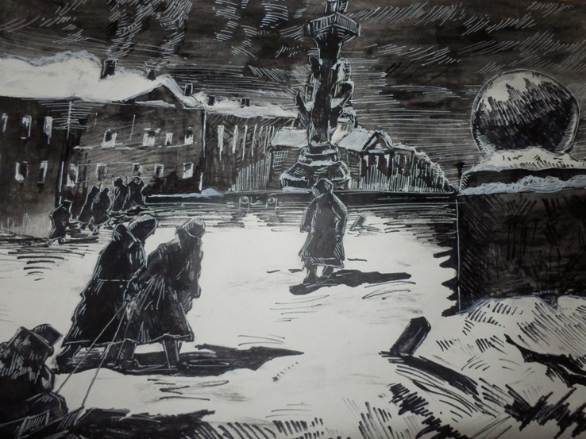
Ленинградская походка

Slide 24
Используемые источники:
Алесь Адамович, Даниил Гранин. Блокадная книга [Электронный ресурс]. - Режим доступа: http://www.e-reading.club/book.php?book=16317
Адамович А.М.: Биография [Электронный ресурс]. - Режим доступа: http://www.litra.ru/biography/get/biid/00156861222707505556/
Гранин Даниил История создания «Блокадной книги» [Электронный ресурс]. - Режим доступа: http://magazines.russ.ru/druzhba/2002/11/gran.html
Даниил Александрович Гранин: Биография. [Электронный ресурс]. - Режим доступа:http://www.epwr.ru/quotauthor/197/

